Slide 1
Monitorizarea și Controlul Bioproceselor Fermentative
Bioing. Ivanov Andrei
Activitate Cercetare Analitică
Laborator Chimie Umedă

Slide 2
Cuprins
Introducere
Senzori de software
Senzori de software utilizați în monitorizarea și controlul bioproceselor
Modelarea și optimizarea procesului de fermentație a penicilinei G
Programe de tip software pentru monitorizarea și optimizarea bioproceselor
Concluzii
Bibliografie selectivă

Slide 3
Sisteme biologice – grad ridicat de complexitate.
Subunități care alcătuiesc sistemele biologice.
Monitorizarea, controlul și optimizarea bioproceselor - sarcină dificilă, datorită complexității.
Ghiduri de reguli emise de organe regulatorii - asigurarea și controlul calității produselor obținute în urma proceselor fermentative.

Slide 4
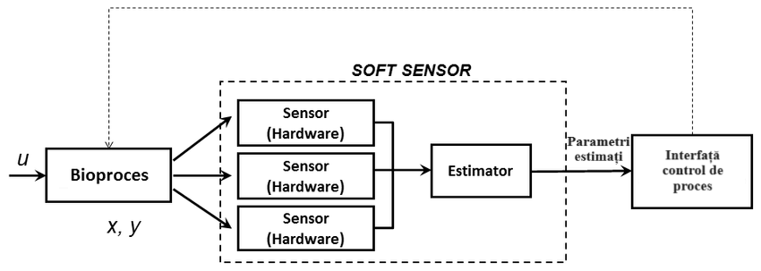
Senzori de software
Combinație de modele de software și intrări hardware care utilizează semnalele primite pentru a deriva noi valori

Slide 5
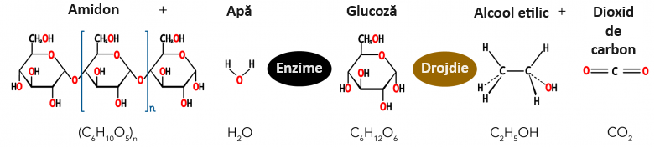
Senzori de software utilizați în controlul bioproceselor
1
1
Parametru derivat | Senzor hardware | Parametru înregistrat | Organism
X, N, Concentrație de precursor | Analizor de gaze | Concentrație de glucoză, precursor, q_{s} | Penicillium Chrysogenum
Greutatea totală a biomasei umede | Analizor de gaze, Balanță, pobă DO (Dissolved Oxygen) | Concentrație de metanol | Pichia Pastoris

Slide 6
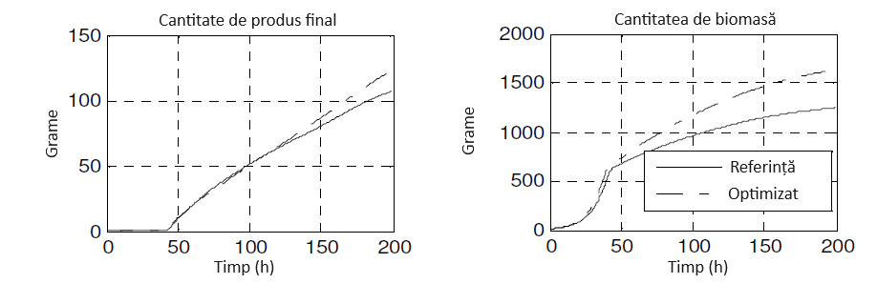
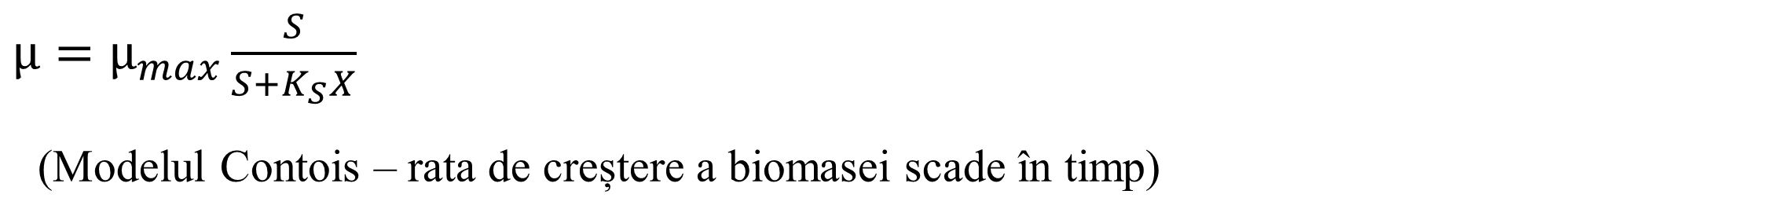
Modelarea și optimizarea procesului de fermentație a penicilinei G
$µ=µ_{max}\frac{S}{S+K_{S}X}$
(Modelul Contois – rata de creștere a biomasei scade în timp)

Slide 7
Număr mare de variabile/constante
Complexitate ridicată
Acuratețe ridicată
Parametru | Denumire | Unitate de măsură
C_{S} | Concentrația de substrat în sistem | g/L
C_{x} | Concentrația biomasei în sistem | g/L
C_{P} | Concentrația de produs final în sistem | g/L
F | Rata de introducere a substratului în sistem | g/L
G | Produs suplimentar prin optimizarea condițiilor inițiale | %
k_{h} | Constanta ratei de hidroliză (degradare) a penicilinei | h⁻¹
k_{i} | Constanta inhibiției formării de produs de către substrat | g/L
Q_{P, max} | Rata specifică maximă de sinteză a penicilinei | g/g DM h
Q­_{S, max} | Rata specifică maximă de consum al substratului | g/g DM h
Y_{P/S} | Randament al cantității de produs în funcție de substrat | g/g

Slide 8
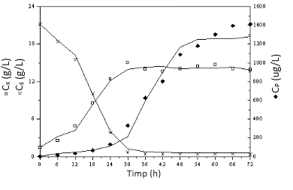
Date experimentale reprezentate împreună cu date obținute în urma modelului matematic aplicat

Slide 9
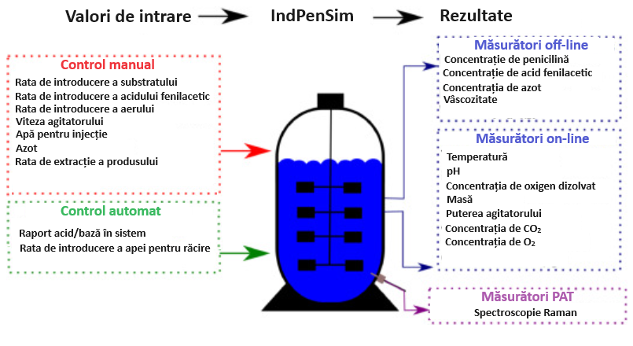
MATLAB – software utilizat pentru simularea bioproceselor fermentative cu producția de penicilină

Slide 10

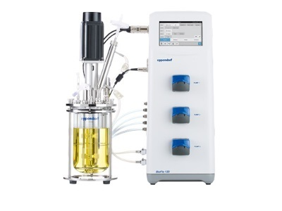
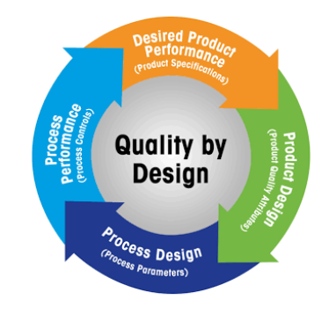

Avantaje
Facilitarea procesului de scale-up
Bioreactor de laborator
Cost redus
Implementarea conceptului de Quality by Design
Licență de software

Slide 11
Concluzii
Monitorizarea și optimizarea unui bioproces facilitează implementarea conceptului „Quality by Design”.
Optimizarea proceselor fermentative poate duce la rezultate mai bune în producția de substanțe active precum penicilina, prin creșterea randamentului.
Optimizarea bioproceselor de fermentație poate facilita procesul de scale-up.

Slide 12
Bibliografie selectivă
Phillip Noll, Marius Henkel, History adn Evolution of Modelling in Biotechnology: Modeling and Simulation, Application and Hardware Performance, Computational and Structural Biotechnology Journal, vol. 18 3309-3323, 2020;
Dan Paulsson, Robert Gustavsson, A Soft Sensor for Bioprocess Control Based on Sequential Filtering of Metabolic Heat Signals, Sensors, vol. 14, 17864-17882, 2014;
Hongwei Zhang, Evolutionary optimization of a fed-batch penicillin fermentation process, Computer Communication Control and Automation (3CA) 2010 International Symposium, 2010, 403-406;

